Slide 1
Objectif DTY
Phase de Design Thinking

Slide 2
Présentation du projet
Proposition initiale : Plateforme pour le suivi de la montée en compétence des élèves postulant à la Digital Tech Year sur le modèle de Gymglish : une leçon courte (~ 10 minutes par jour)

Slide 3
Problématiques :
Evaluer le niveau de départ des élèves :
Questionnaire à l’inscription
Rôle du coach
Guide des technologies :
Pour permettre à l’élève de connaître les technologies, et leur rôle dans la structure d’une application web

Slide 4
Comment choisir quelle leçon faire :
Algorithme de proposition des leçons, influençable par le coach référent
Leçons adaptables au niveau des élèves :
Niveau de la leçon fixe
Niveau des quizz variable : si un élève a tout juste au quizz, il sera interrogé de nouveau sur le contenu ‘pour aller plus loin ’

Slide 5
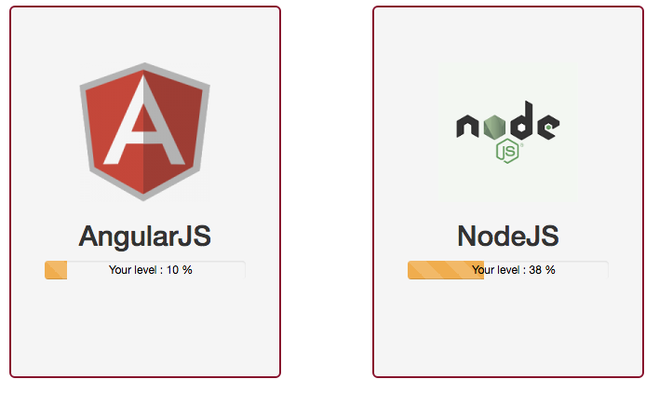
Méthode de suivi des résultats des élèves :
Assiduité pour la mesure de la motivation
Badges de ‘certification’ sur une technologie
Pourcentage de complétion de blocs
Combien de leçons par jour?
Au moins 1, mais possibilité d’en faire plus
TPs en fin de blocs

Slide 6
Doit on créer les leçons ou reprendre les meilleures?
Redécoupage et réorganisation de leçons existantes.
Vérifier que les leçons sont toujours à jour :
Système de commentaires et de rating
Mise à jour du contenu par les élèves en montée en compétence

Slide 7
Pour aller plus loin
Rendre le site utile après la montée en compétence
Ajout d’une page sur les tests de coding

